Slide 1
СРАВНЕНИЕ ПРОГРАММНОГО ОБЕСПЕЧЕНИЯ ДЛЯ ПРОВЕДЕНИЯ КОНКУРСА MEDSOFT НА ЛУЧШИЙ CAD И PACS

Slide 2
Информирование участников
На официальном сайте страница:
общая информация
регламент
функционал для принятия заявок на участие в различных номинациях
контакты

Slide 3
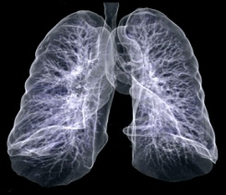
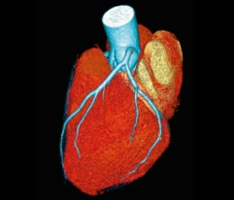
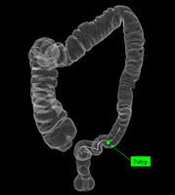
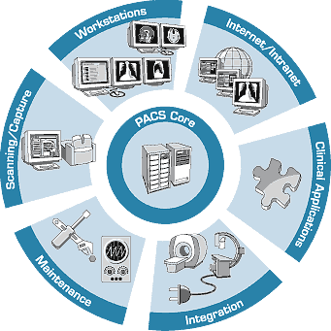
Порядок тестирования ПО
CAD
Обнаружение очагов в легких
Обнаружение стенозов при КТ-коронарографии
Обнаружение полипов при КТ-колоноскопии
PACS

Slide 4
От организаторов
Место проведения сравнения ПО.
Ведущий + ассистенты (= количеству участников)
Зоны для участников – стол, стул, питание (220В), мышь, клавиатура, разветвитель видеовыхода, монитор, проектор + экран для него.

Slide 5
От организаторов
Главный экран.
Одинаковые флеш-носители (=участники х номинации).
Персонал и ПО для выведения на главный экран показателей тестирования участников (секундомер с функцией замера на круг, таблица подсчета)
Участники | Номи-нация 1 | Номи-нация 2 | Общ.
«А» | 2 | 1 | 3
«Б» | 4 | 2 | 6
«В» | 0 | 2 | 2

Slide 6
От участников
Заявка.
Представитель участника.
ЭВМ (системный блок с возможностью импорта DICOM с флеш-носителя) + установленное ПО.
Опознавательный знак участника на стол (логотип, название компании)

Slide 7
Порядок тестирования CAD
Ведущий объявляет номинацию.
Ведущий раздает одинаковые флеш-носители с одинаковыми анонимизированными пациентами.
Ведущий объявляет начало.
Засекается время на главном экране.
Две поднятые руки участника = завершение тестирования, одна поднятая рука = вопрос.
С помощью главного экрана подводятся итоги.

Slide 8
Порядок тестирования PACS
Ведущий раздает одинаковые флеш-носители с одинаковыми наборами анонимизированных пациентов, участники загружают их.
Ведущий объявляет название теста, засекается время.
Ассистенты ведущего считают правильные ответы.
Две поднятые руки участника = завершение тестирования, одна поднятая рука = вопрос.
С помощью главного экрана подводятся итоги.

Slide 9
Критерии тестирования CAD
Точность обнаруженных изменений,
специфичность и временные затраты.
Главный показатель победы
Очаги в легких - точность (количество)
КТ-коронарография – специфичность (%)
КТ-колоноскопия - точность (количество)

Slide 10
Критерии тестирования PACS
Победителем считается тот, кто выполнит наибольшее количество тестов за минимальный промежуток времени.
выполнение одного теста = 1 балл в таблице

